Slide 1
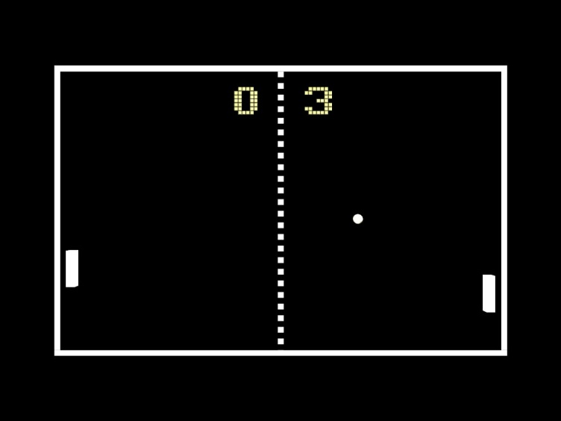
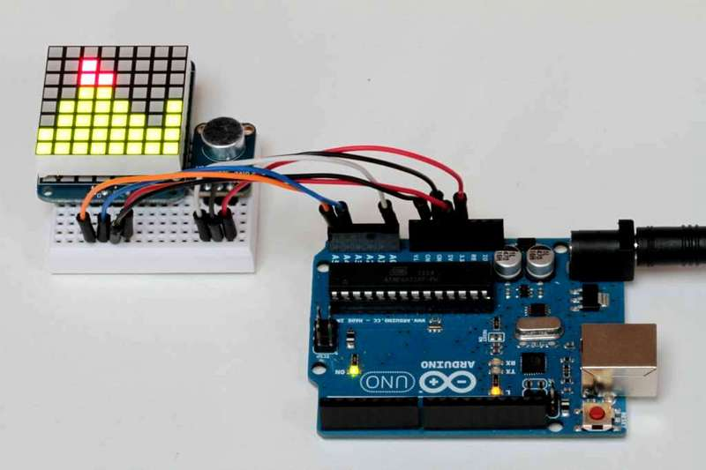
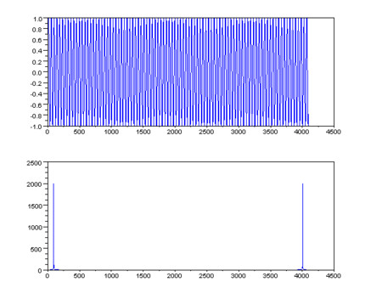
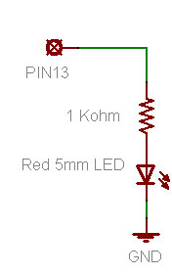
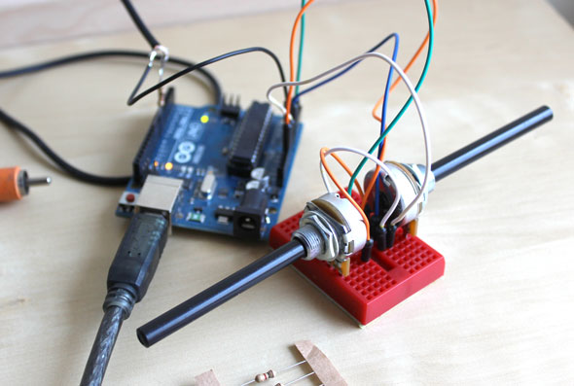
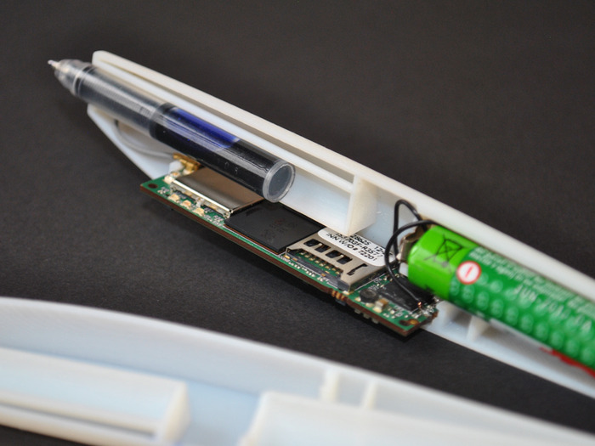
Semaine interdisciplinaire: Arduino , Electronique, Capteurs

Slide 2
Objectifs de la semaine
Initiation à la programmation processing et arduino
Initiation à l’électronique numérique et analogique
Initiation au traitement des données (FFT, diagramme temps fréquence )
=> Comprendre la chaine en la mesure et les données receuillis
Device 1
Device 2

Slide 3
Organisation de la semaine
Lundi : Processing/Arduino => Pong
Mardi : Arduino/Electronics 101 /Fabrication device 1
Mercredi : Scilab/traitement des données (amodsen)
Jeudi : Fabrication device 2
Vendredi : Evaluation

Slide 4
Evaluation (vendredi)
Comprendre les bases de la programmation processing/arduino
Savoir lire un schéma éléctronique
Savoir lire une datasheet
Savoir comment debugger un circuit /programme
Comprendre les bases de l’électronique (Différence courant /tension)

Slide 5

Team up !
Team of 2 : 1 L1 / 1L2

Slide 6
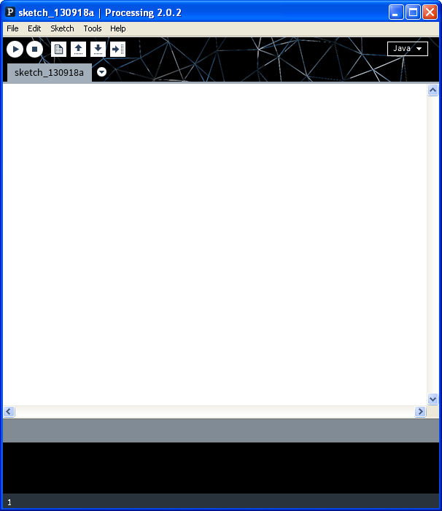
Processing Installed ?

Slide 7
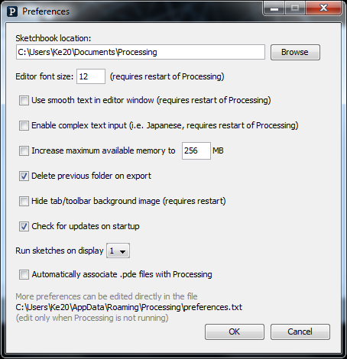
Processing sketchbook
Aller dans file - > Preference - > Sketchbook location
Et changer l’emplacement vers le dossier de processing par ex Desktop/processing/

Slide 8
Part 1- Pong Processing

Slide 9
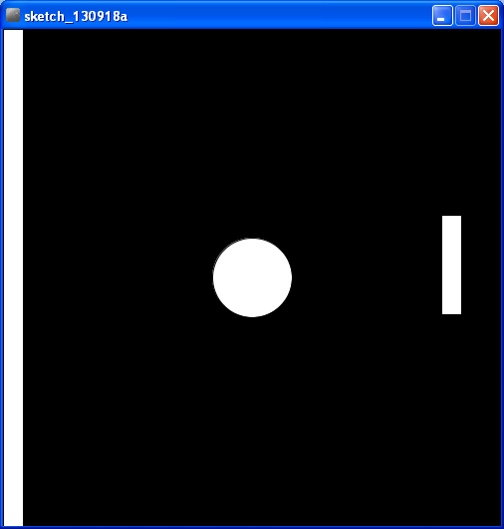
Challenge Level 0 : Trouver le pseudo code du pong (5min)
Ex:
Si balle touche la raquette ……
…….
Tips: il y a entre 4 (malin) et 6 cas

Slide 10
Challenge Level 0 : correction
6 cas
Si la balle touche la raquette Inverser le sens en X de la balle
Si la balle touche le mur de gauche inverser le sens en X de la balle
Si la balle dépasse la raquette on a perdu
Si la balle touche le mur du haut rebondir (inverser Y de la balle)
Si la balle touche le mur du bas rebondir (inverser le Y de la balle)
Sinon faire avancer la balle

Slide 11
Level 1- processing basics
Sketch = Program

Slide 12
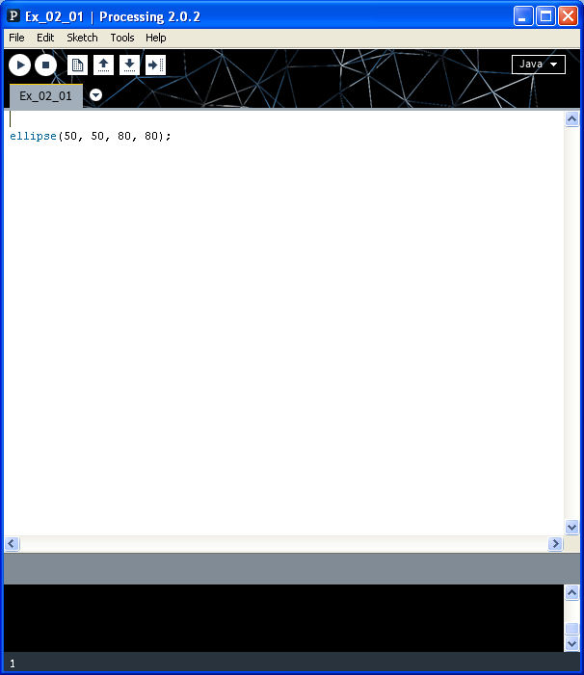

Level 1- Processing basics
ellipse(x,y,a,b ) ;
=> Dessine une elipse
X: origine en x
Y: origine en y
a: largeur
b : hauteur
Chaque ligne de commande se termine par un ;

Slide 13
Level1 : Exercice 1
Bouton executer
=> Demarrer le programme

Slide 14

Level 1:Exercice 1
Quitter le programme : croix rouge ou bouton stop ou ESC

Slide 15
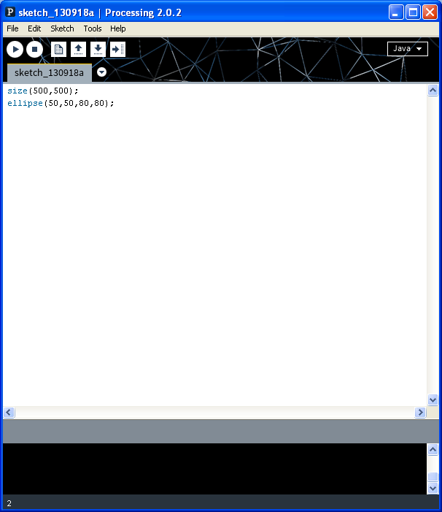
Level1: Exercice 2
size(a,b ) ;
=>Definit la taille de la fenetre
a: largeur
b: hauteur

Slide 16
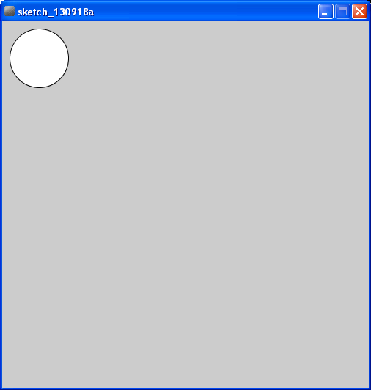
Level 1: Exercice 2
ellipse(50,50,80,80 ) ;
Why ??

Slide 17
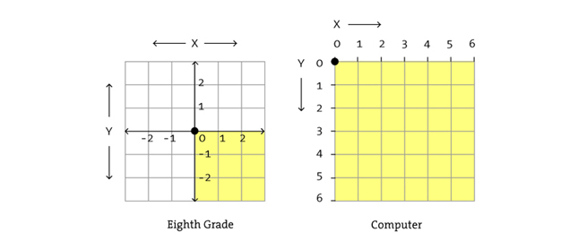
Level1 - Processing Coordinates

Slide 18
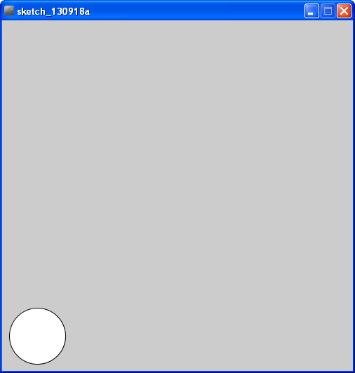
Challenge Level 1 : placer le cercle en bas à gauche (3 min.)

Slide 19
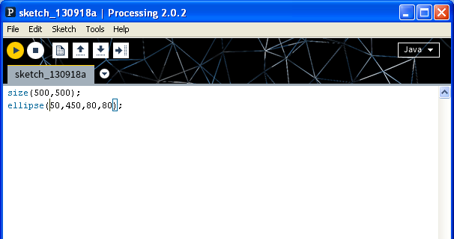
Challenge Level1 : Correction

Slide 20
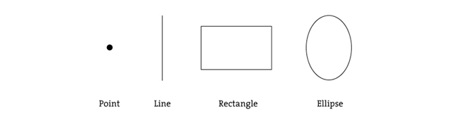
Level 2 : shapes
point(x,y ) ;
=> 1 point = 1 pixel = très petit

Slide 21
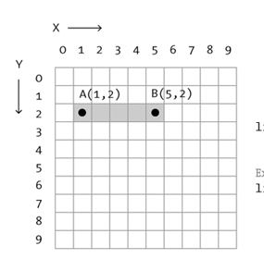
Level 2 : shapes
line(xa,ya,xb,yb ) ;

Slide 22
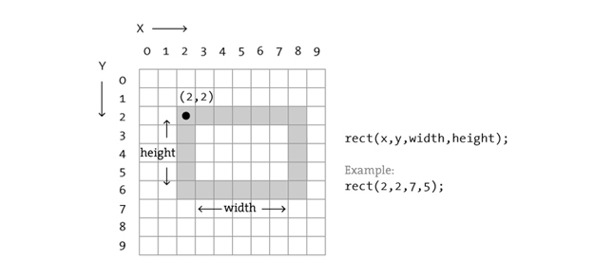
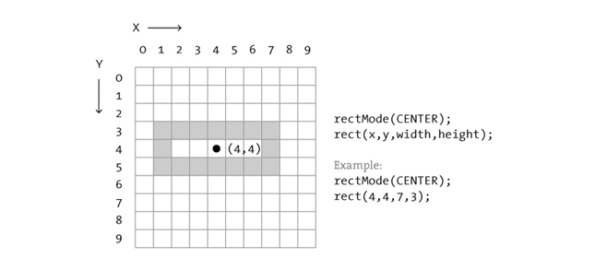
Level 2 : shapes
rect(x,y, largeur, hauteur);
x, y du coin haut gauche
Sauf si avant on ecrit:
rectMode(CENTER);

Slide 23
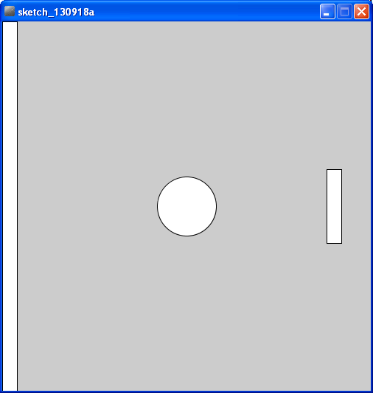
Challenge Level 2 : dessiner une balle un mur et une raquette (10 min.)
Toolbox
Ellipse
ellipse(x,y,largeur,hauteur);
Rectangles :
rect(x,y,largeur,hauteur);

Slide 24
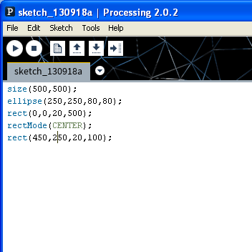
Challenge Level 2 : Correction

Slide 25
Level 3 : commentaires et console
// : la ligne est un commentaite et n’est pas exécutée
/* : debut de commentaire
Tout ce qui est ici n’est pas executé
*/ : fin de commentaire
2 utilisations :
- documenter le code
- tester le programme sans un morceau de code sans avoir à effacer

Slide 26
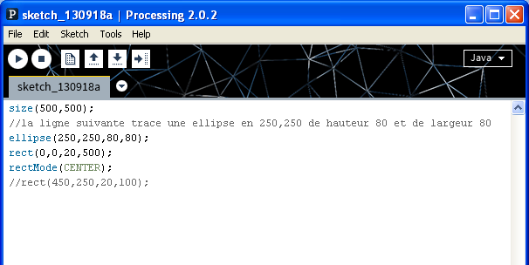
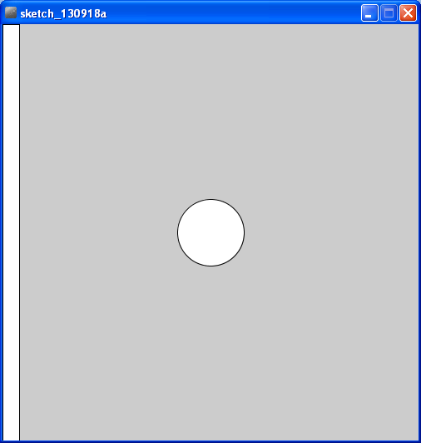
Level 3 : Exercice 1 commentaires

Slide 27

Level 3 : console et commentaires
Console de debug : permet d’afficher des message et erreurs

Slide 28
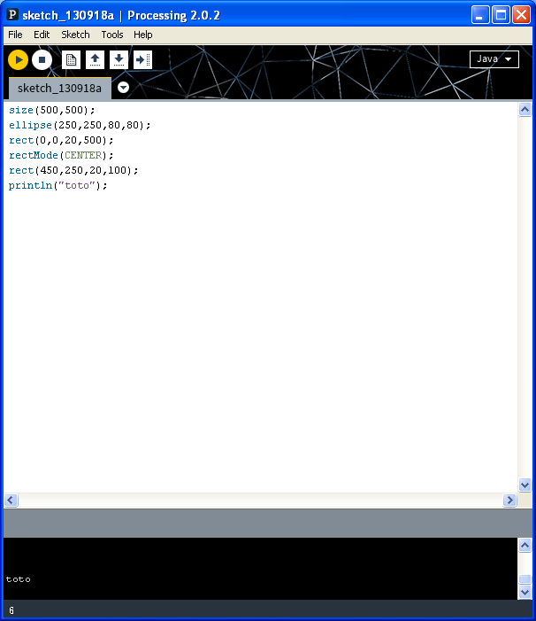
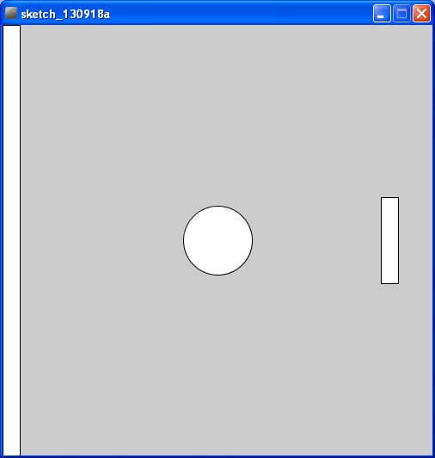
Level 3 Exercice 2 : ecrire sur la console
println(‘’toto’’);

Slide 29
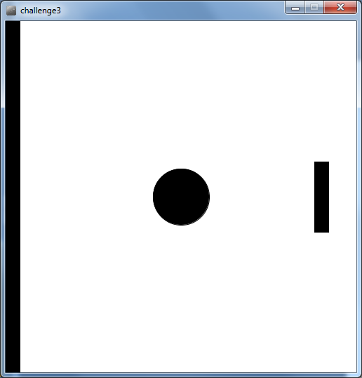
Challenge Level 3 : en utilisant juste les commentaires et en changeant les parametres retrouver l’ecran d’avant
Tips : changer les parametres de fill(), stroke() , background ()

Slide 30
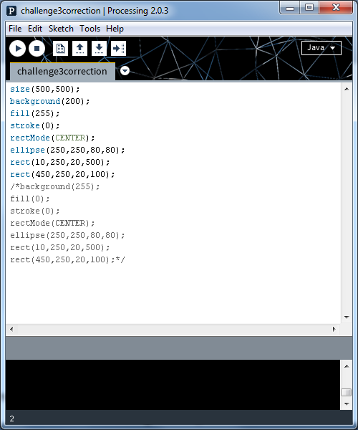
Challenge Level 3 : correction
Bonus : comprendre comment marchent fill(), stroke() , background ()

Slide 31

Level 4 : introduction GUI
S’execute qu’une seule fois
:-(

Slide 32
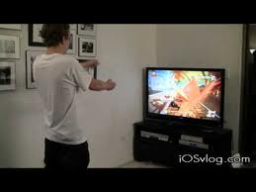
Level 4 : introduction GUI
GUI : Graphical User interface
=> Réagit en permanence aux input de l’utilisateur

Slide 33
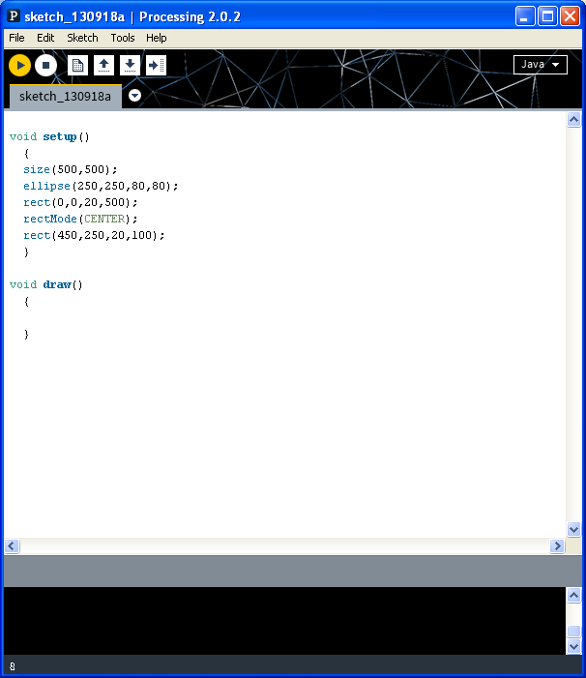
Level 4 : void draw() et void setup ()
void setup()
{
//le code ici ne s’execute qu’une fois
}
=> s’execute une fois
void draw()
{
//le code ici s’execute en continu
}
=> s’execute une fois
Void setup et void draw
=> Block de code = fonction (a garder en tete)

Slide 34
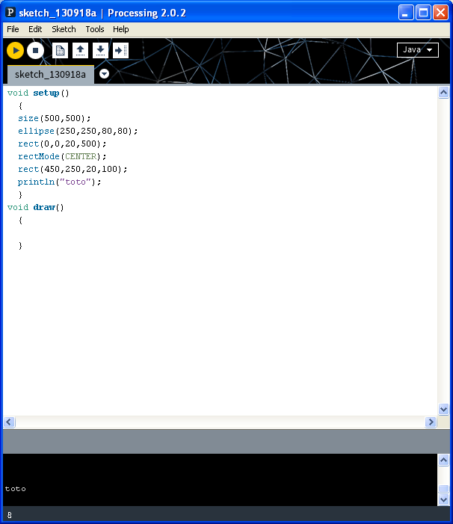

Level 4 : Exercice 1

Slide 35
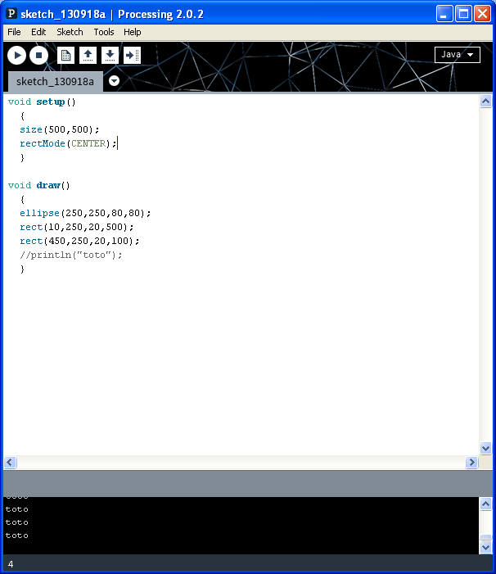

Level 4 : Exercice 2

Slide 36
Level 4 : mouse input
mouseX : coordonée en X de la souris
mouseY : coordonnées en Y de la souris
Ex:
ellipse (mouseX, mouseY, 80,80) ;
=> Trace une ellipse aux coordonnées x y de la souris

Slide 37
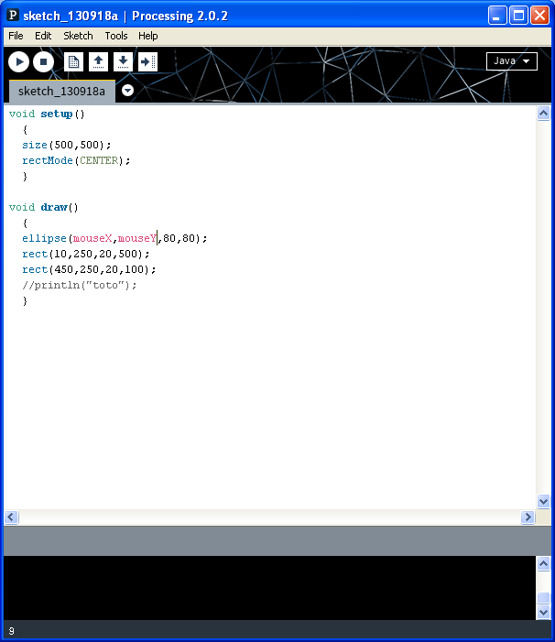
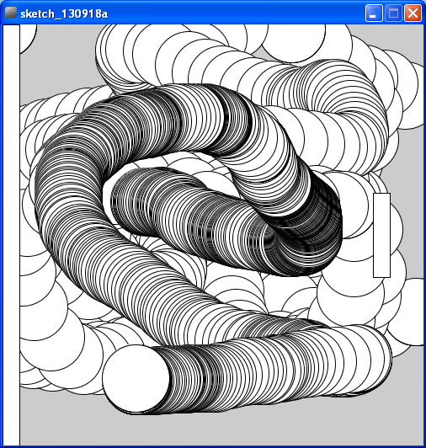
Level 4 : Exercice 3

Slide 38
Level 4 : Exercice 3
A la fin de l’exercice remettre ellipse à :
Ellipse(250,250,80,80)

Slide 39
Challenge 4 : Afficher la raquette aux qui suit la souris que en Y et afficher ces coordonnées
(10 min.)
Toolbox
mouseX : coordonée en X de la souris
mouseY : coordonnées en Y de la souris

Slide 40
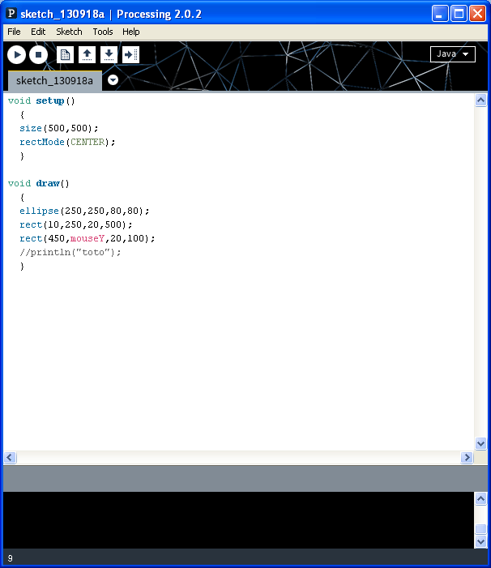
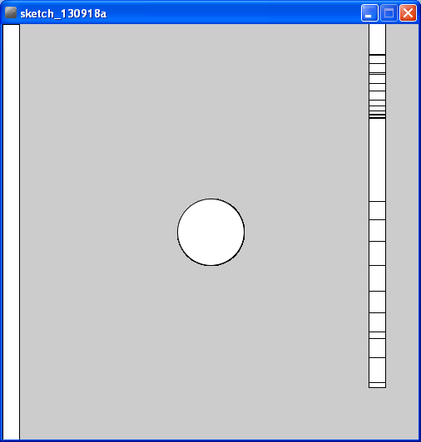
Challenge 4 : Correction

Slide 41

Comment effacer l’ecran ?
background(0);
: mettre le fond en noir (0) en continu

Slide 42
Level 5 : variables
Variable : valeur d’un certain type stockée en mémoire vive qui est modifiée par le programme
Une variable a toujours un type. Si une variable ne change pas on l’appelle constante
Ex : le score , la position de la souris , la position de la balle
Types :
Int : entier ex: 1 ,2,3,- 4,0 …
Float : nombre à virgule ex : 0.01 , 1.56 , 7.89
Boolean : 0 ou 1
Char : caractère ex : a
String : chaine de caractères ex : « toto »

Slide 43
Level 5 : variables
Comment utiliser les variables :
A faire une fois au début du programme : déclaration et initialisation
int score = 0 ; // déclare et initialise la variable score
type
Nom de la variable
Case sensitive : score et Score sont différents
Pas d’espaces ni d’accents ni +-/=*
Pas de nom qui seraient pris par le système ex : ellipse
IL FAUT DONNER DES NOMS INTELLIGIBLES AUX VARIABLES
(pas toto !!)
Ensuite quand on veut changer la valeur :
score = 10; //le nouveau score est 10
score = score +1; // on ajoute 1 à la variable score

Slide 44
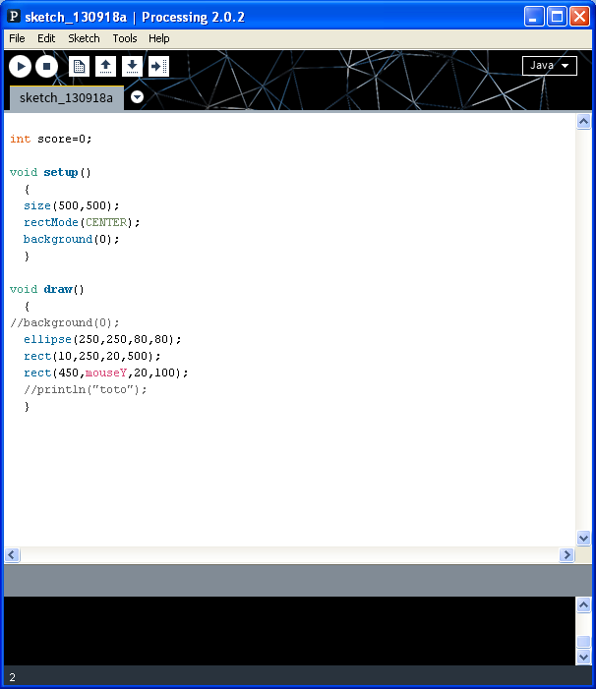
Level 5 : variables
Portée des variables:
En simplifiant:
On déclare les variables avant le setup pour que tout le monde puisse y accéder
On ne peut pas accéder à des variables si on ne les pas déclarées auparavant
On ne peut pas changer le type des variables après leur déclaration

Slide 45
Challenge Level 5 : trouver les variables (et leurs types) dont on a besoin pour le pong et les déclarer – (10 min.)

Slide 46
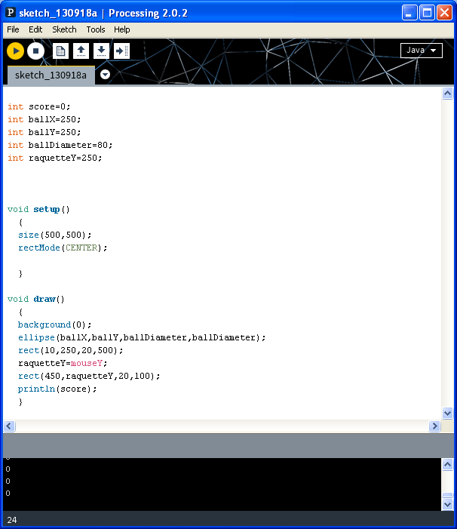
Challenge Level 5 : correction

Slide 47
Level 6 : boucles = Loops
for(int i=0; i<=10 ; i++)
{
//mettre ici le code que l’on veut executer plusieures fois
}
Initialisation du compteur (paramètre de sortie de la boucle)
condition de sortie de la boucle ici si iest plus petit ou eagal à 10
Pas de la boucle ici i est incrémenté de 1 à chaque tour de boucle
(i++ => i=i+1)

Slide 48
Level 6 : boucles = Loops
for(int i=0; i<=10 ; i++)
{
//mettre ici le code que l’on veut executer plusieures fois
println(i);
}
println(« toto »);
Int i =0 => println(0)
i = 1 ptintln(« 1 »);
i = 2 ptintln(« 2 »);
.
.
.
i=10 println(« 10 »);
Int i=11 => sortie
println(« toto »);

Slide 49
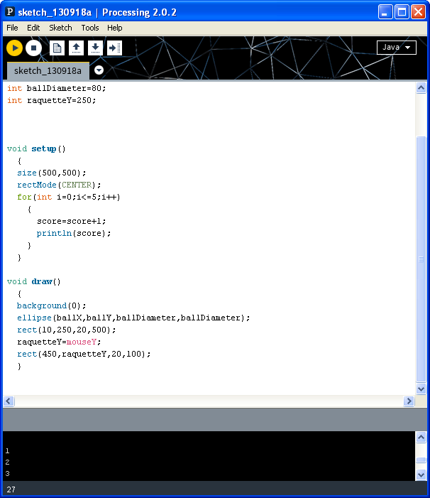
Level 6 Exercice 1
i<10 va s’arreter a 9
alors que
i <=10 va s’arreter à 10
for(int i=0; i<=?? ; i++)
{
//mettre ici le code que l’on veut executer plusieures fois
}

Slide 50
Level 7 : ifs
If( condition1)
{
//code a executer pour la condition 1
}
else if (condition2)
{
//code a executer si on la condition 2
}
else
{
//code a executer si ni condition 1 ni condition 2 ne sont réunies)
}

Slide 51
Level 7 : ifs
On met 2 = car c’est un test et nom une initialisation
Exemple :
If( toto==0)
{
//code a executer quand toto=0
}
else if (toto<0)
{
//code a executer si toto <0
}
else if (toto>1 && toto<10)
{
//code a executer si toto <0
}
else
{
//code a executer si ni condition 1 ni condition 2 ne sont réunies)
}
Operateur ET on en met 2 aussi &&

Slide 52
Level 7 : ifs
operateurs:
&& : ET
|| : OU
Ex :
toto 1 = 10;
toto 2 = 11;
If(toto1<10 && toto2<10) //ne rentrera pas le if
If(toto1<10 || toto2<10) // rentrera dans le if

Slide 53
Challenge Level 7 : trouver le code du pong (15 min.)
TIPS :
If( ballX ==raquetteX && …….)
{
}
else if (…..)
{
}
Code pour la trajectoire :
ballX=ballX+speedX;
ballY=ballY+speedY;

Slide 54
Challenge Level 7 : correction
if(gameStarted==1)
{
ballX=ballX+speedX;
ballY=ballY+speedY;
if((ballX+(ballDiameter/2)==raquetteX) && (ballY<raquetteY+50) &&(ballY>raquetteY-50))
{
speedX=speedX*-1;
}
else if(ballX-(ballDiameter/2)==0)
{
speedX=speedX*-1;
}
else if(ballX+(ballDiameter/2)==500)
{
println("perdu");
gameStarted=0;
ballX=250;
ballY=250;
}
if(ballY==500)
{
speedY=speedY*-1;
}
else if(ballY==0)
{
speedY=speedY*-1;
}

Slide 55
Part 2- Arduino

Slide 56
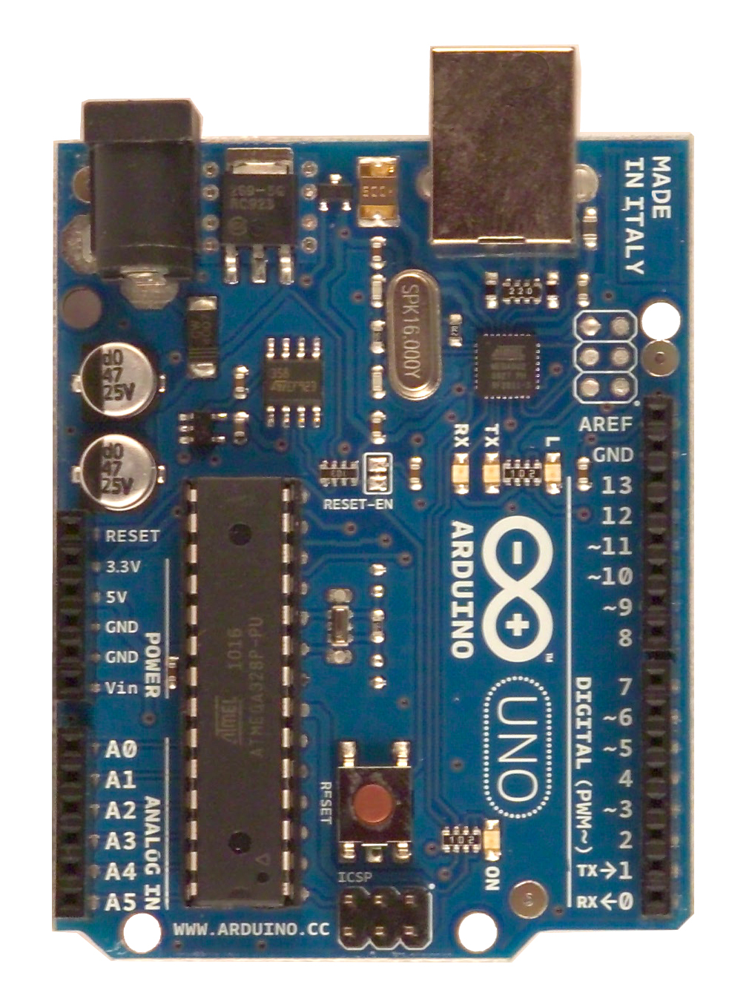
What is the Arduino ?
Powaa !!
If no usb plugged
USB
power + data
MCU
Digital In/Out
Analaog In/Out

Slide 57


Use case 1: interface card
Analyze+ display
Sensors
Data
Programming
actuators

Slide 58
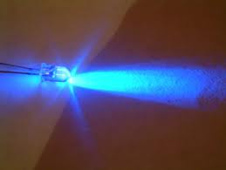
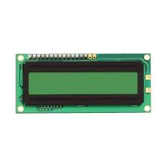
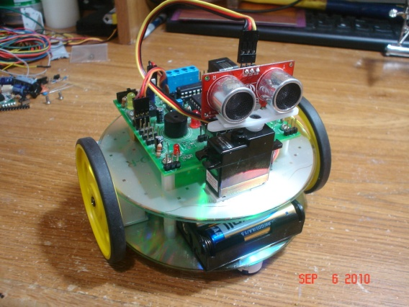

Use case 2 : autonomous *
display
Sensors
Analyze
actuators
*but need to be programmed with a computer once

Slide 59
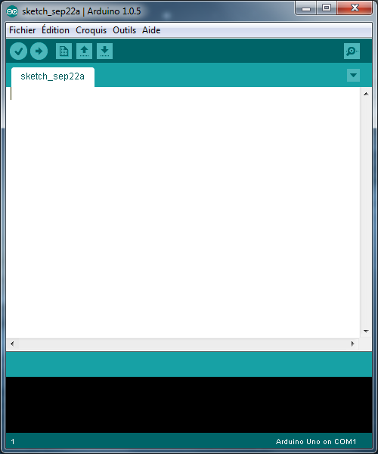
Arduino Installed ?
Pour que tout marche : Ouvrir avec terminal
Sudo arduino

Slide 60
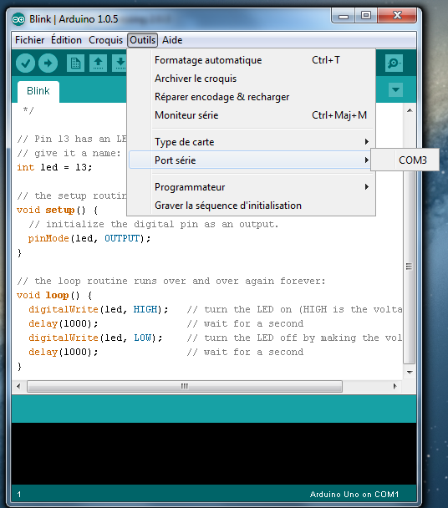
Demarrer Arduino
Choisir la bonne carte et le bon port (90%) de erreurs
Outils - > type de carte - > uno
Outils - > port - > dev/ttyACM0/
Si aucun ort disponible probleme ! (ouvrir arduino en SUDO ! ! !)

Slide 61
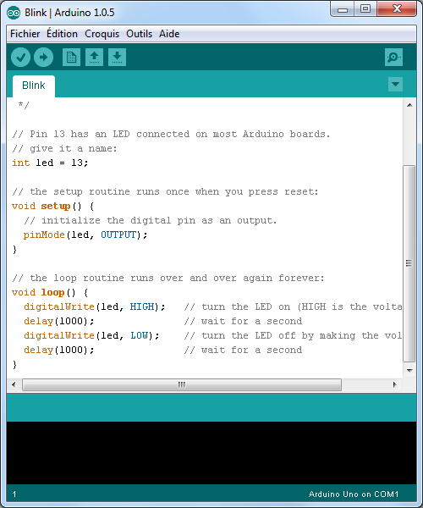
Arduino exercice 1 : Blink
Compiler

Slide 62
Arduino exercice 1 : Blink
Compiler
+
Envoyer sur la puce

Slide 63
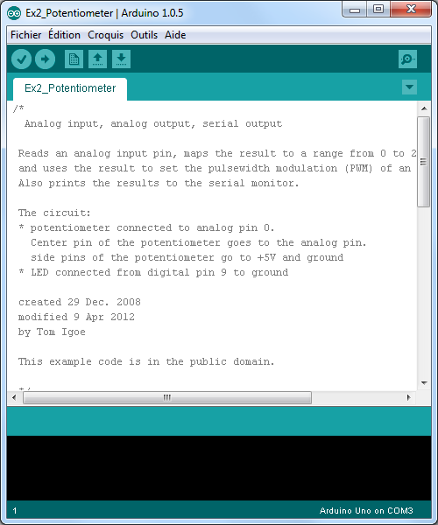
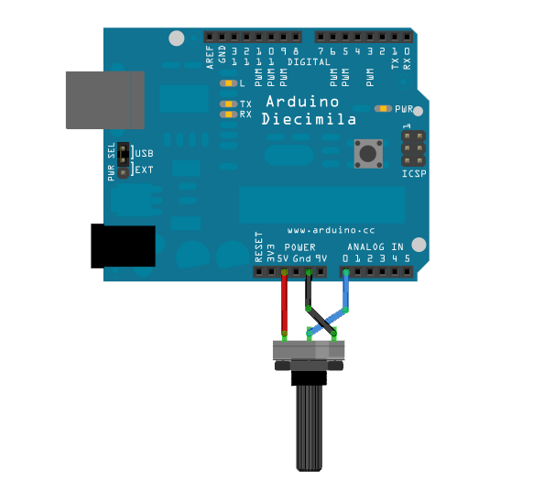
Arduino exercice 2 : Potentiometer

Slide 64
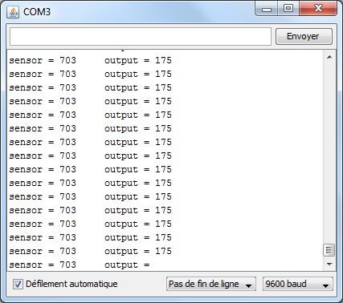
Arduino exercice 2 : Potentiometer
Moniteur série

Slide 65
Part 3- Pong Processing + arduino controllers

Slide 66
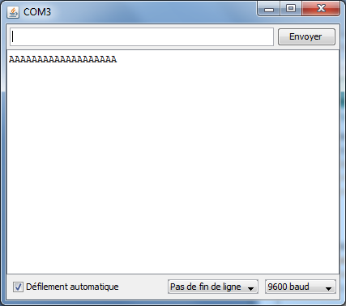
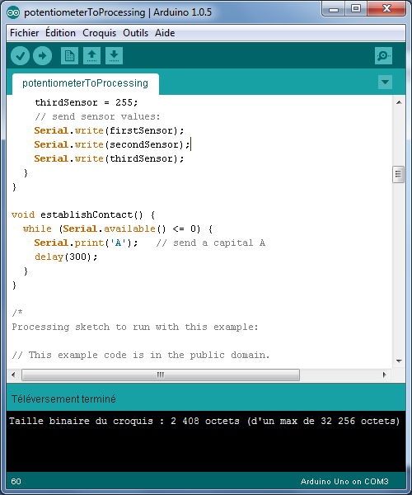
Potentiometer to processing
void establishContact() {
while (Serial.available() <= 0) {
Serial.print('A'); // send a capital A
delay(300);
}
}

Slide 67


Processing potentiometer response
Pour avoir accès au port série Ouvrir processing avec :
Cd « chemin processing »
Sudo ./processing

Slide 68
Epic Challenge : Pong Potentiometer

